Slide 1
Можливості Програми ЄС Еразмус+ для України 2021-2027 рр.
Проєкт ЄС «Мережа національних Еразмус+ офісів та
національних команд експертів з реформування вищої освіти – Національний Еразмус+ офіс в Україні»
2025

Slide 2
Що таке Еразмус+?
Програма міжнародної співпраці між державами- членами ЄС та з іншими країнами світу: international dimension
ОСВІТА, ПРОФЕСІЙНА ПІДГОТОВКА, МОЛОДЬ І СПОРТ
NEW!!! Еразмус 2021-2027 рр. – 23,4* млрд. євро
Стратегії розвитку – інтернаціоналізація: обмін досвідом та успішними практиками, проєкти співпраці, розвиток
інноваційного потенціалу, навчальна /академічна/ молодіжна мобільність, партнерства/альянси, європейські студії, відкриті
ресурси, відкриті результати проєктів – база знань, міжнародні заходи, проф. мережі

Slide 3
Фокус на пріоритетах:
Можливості мобільності для всіх студентів
Збільшення участі з менш покритих галузей знань та циклів
Автоматичне взаємне визнання кредитів ЄКТС отриманих під час мобільності
Створення потужного «Студентського простору»
Посилення зв'язку між освітою та наукою

Slide 5
Ключові напрями Програми (Кey Actions)
КА2:
Проєкти співпраці – інновації/
успішні
практики
КА3:
Підтримка реформ
КА1:
Мобільність
ОСВІТА (вся),
ПРОФЕСІЙНА ПІДГОТОВКА, МОЛОДЬ, СПОРТ
Жан Моне
Спорт

Slide 6
Нові напрями
Більше міжнародної мобільності: молодь, вища освіта, спорт
Віртуальні обміни та навчання – вища освіта, молодь
Розвиток потенціалу вищої освіти та молоді
Розвиток потенціалу VET
Розвиток потенціалу в сфері спорту
Більше відкритих ресурсів, бази проєктів та результатів
Продовження попередніх ініціатив: освіта, молодь, спорт
Тривають індивідуальні конкурси на міжнародну академічну мобільність,
спільні магістерські програми, мобільність молоді/молодіжних працівників та інші можливості в межах поточних проєктів.

Slide 7
Змішана мобільність – концепція
Будь яка мобільність може бути змішаною
Коротша реальна мобільність (5-30 днів) комбінована з обов'язковим віртуальним компонентом
Віртуальний компонент: спільні міжнародні обміні он-лайн та командна робота – спільні
COVID-19
проєкти чи он-лайн курси
Простіший механізм фінансування
response

Slide 8
Проєкти партнерств для співпраці (КА2)
Обмін досвідом задля досягнення конкретних результатів
Завдання: підвищити якість роботи, проведенні заходів та діяльності проєктів
Розбудова потенціалу для роботи в багатонаціональних командах та крос секторальної співпраці
Спільні потреби та пріоритети
Як результат – конкретні зміни та розвиток
Горизонтальні пріоритети: стійкість, інклюзивність та різноманітність, цифровізація

Slide 9
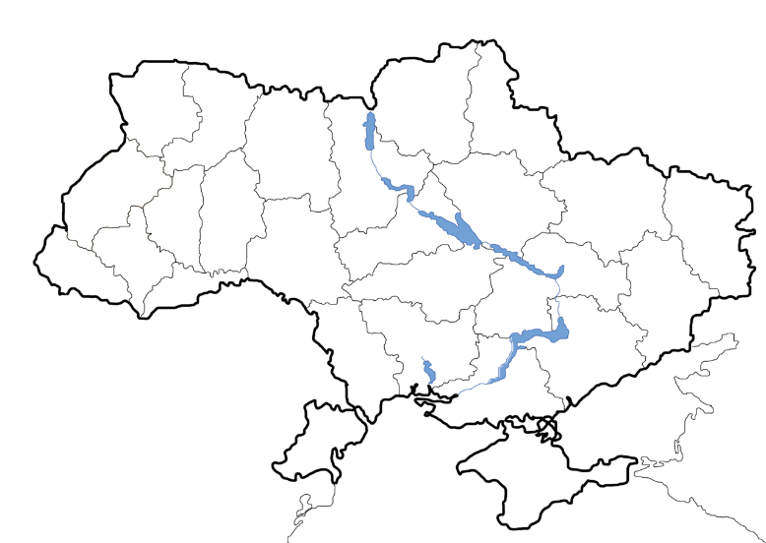
Держави-члени ЄС: | КРАЇНИ-ПАРТНЕРИ
Австрія, Бельгія, Болгарія, Греція, Данія, Естонія, Ірландія, Іспанія, Італія, Кіпр, Латвія, Литва, Люксембург, Мальта, Нідерланди, Німеччина, Польща, Португалія, Румунія, Словаччина, Словенія, Сполучене Королівство (перехідний період), Угорщина, Фінляндія, Франція, Хорватія, Чехія, Швеція Інші країни асоційовані до Програми: Ісландія, Ліхтенштейн, Норвегія, Північна Македонія, Сербія, Туреччина | Всі інші країни світу (понад 170)

Slide 10
Хто співпрацює*?
Організації подають проєкти на конкурси – створюють можливості!
Індивідуальні особи подають на конкурси за створеними можливостями!
Організації
заклади освіти
науково-дослідні установи
академічні, професійні, студентські,
молодіжні та інші об’єднання
молодіжні організації
креативні індустрії
органи державної влади
державні та приватні підприємства та інші
Індивідуальні особи
студенти: (молодші) бакалаври, магістри; аспіранти, випускники
працівники закладів освіти
дослідники
молоді фахівці
молодіжні лідери і працівники
волонтери
та інші
* ЗАЛЕЖИТЬ ВІД НАПРЯМУ та ролі в партнерстві

Slide 11
Де та які документи?
Портал Програми ЄС Еразмус+
Портал Виконавчого агентства з питань освіти, аудіовізуальних засобів та культури
Портали Національних агентств і офісів Еразмус+
Керівництво до Програми Еразмус+
Пакет конкурсних документів за напрямами (он-лайн)
Онлайн аплікаційна форма додатками
Завантажити через профіль організації на порталі учасників
Заповнення офлайн, подання заявником онлайн
Завантаження outcomes на порталі результатів проєктів

Slide 12
До кого звертатись?
Національні агентства Еразмус+ в країнах-членах Програми
Національні Еразмус+ офіси та команди експертів
Представництво ЄС в Україні та мережа інформаційних центрів, студентів та випускників, Erasmus Mundus Alumni - Ukraine
Еразмус координатори та офіси міжнародного співробітництва
European Students Network – ESN - Kyiv
EuroDesk – Ukraine

Slide 13
Де шукати натхнення та партнерів?
Success stories and videos e.g. NEO events, Erasmus+ portal etc.
Стратегії розвитку (що змінювати і для чого)
Міжінституційні угоди про співробітництво/ меморандуми про співпрацю тощо
Партнери проєктів: поточних/минулих
Контакти від студентів та працівників ЗВО
Семінари, конференції/спільні дослідження, публікації etc
Студенти, мережі випускників – Ukrainian Ambassadors
Портал ЄС зареєстрованих організацій
Посольства держав-членів ЄС та інших країн світу
Пошук партнерів (вебсайти Національних офісів Еразмус+)
Пошук партнерів (вебсайти Національних агентств Еразмус+)
Запитайте у Ваших колег та
студентів!!!

Slide 14
Де шукати натхнення та партнерів?
База ЄС результатів проєктів Еразмус+ (як шукати)
База проєктів в Україні (XL файл, Інформаційний бюлетень та інші)
Проєкти з інтернаціоналізації e.g. MILETUS, C3QA, UNIVIA, PICASA etc.
Портал ЄС з пошуку партнерів
Презентації на сайті НЕО в Україні, e.g. NA-DAAD, NA-IE etc.
Професійні мережі: e.g. EU-platforms&networks, EUA, EAIE, UNICA, IAU, GDLN, EDEN etc.
Європейський молодіжний портал: http://europa.eu/youth/eu_en
YOUTH WIKI
Еразмус Toolkit (http://erasmustoolkit.eu/)
e.g. Study in Europe - https://ec.europa.eu/education/study-in-europe/
e.g. www.studyinaustria.at; e.g. www.oead.at

Slide 15
Як шукати партнерів?
Для чого шукаємо? Стратегії розвитку, SWOT аналіз стану інтернаціоналізації
Лист
Опис ідеї
цілі, завдання
історія співпраці
стан вирішення проблеми
переваги партнерам, стратегії
заходи/діяльність
очікувані результати
очікуваний вплив (особистий,
кафедра, факультет, ЗВО, громади, сектору, країни)
потенційні партнери/ країни
бюджет
звернення до конкретного працівника: викладач, Еразмус координатор, IRO та інші, де Ви про нього/неї/ЗВО/організацію дізнались
схожість положень стратегій розвитку
освітні та дослідницькі напрями співпраці
переваги співпраці для партнерів
досягнення свого ЗВО факультети/ викладачі/ дослідники – міжнародні рейтинги
потенціал, ресурси, тематики досліджень etc.
досвід міжнародної співпраці – напрям проєкту
контакти: ім'я прізвище, посада, ЗВО, е-пошта,
тел./ скайп/ viber/ whatsapp/ telegram/messenger
попередні дослідження потреб – що змінювати?

Slide 16
Конкурси Програми ЄС Еразмус+ 2025 р.
Оголошення поточного конкурсу – Erasmus+ Call for proposals 2025
Керівництво до Програми: Programme Guide 2025 (in the Erasmus+ Website)
НОВЕ!!! Щорічна робоча програма на 2025 р.: Annual Work Programme 2025
Важлива інформація про ситуацію в Україні під час воєнного стану: виклики, рішення та можливості міжнародної співпраці (українською та англійською мовами)

Slide 17
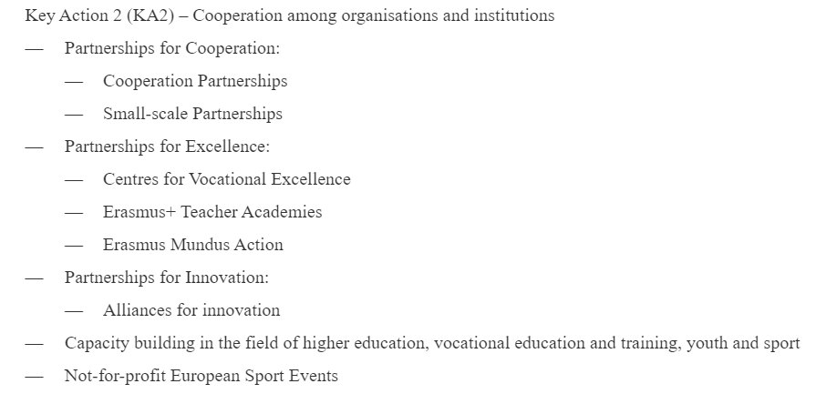
Call for proposals 2025 – EAC/A08/2024 Erasmus+ Programme (C/2024/6983)

Slide 19
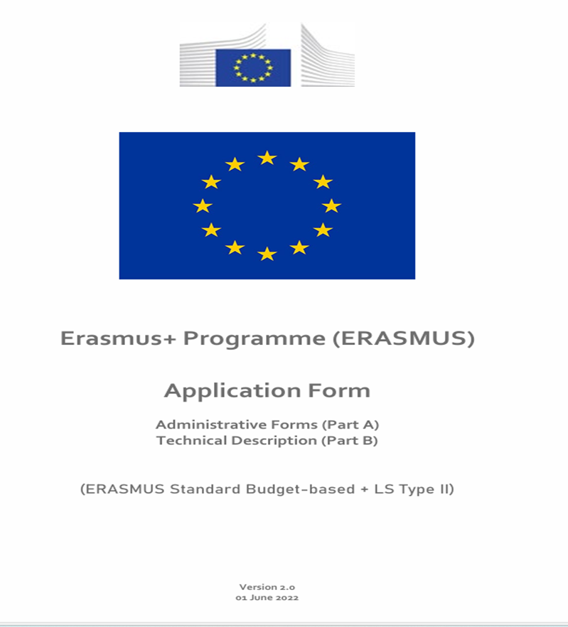
Аплікаційна форма: Частина А та частина В

Slide 20
Програма Горизонт Європа

Slide 22
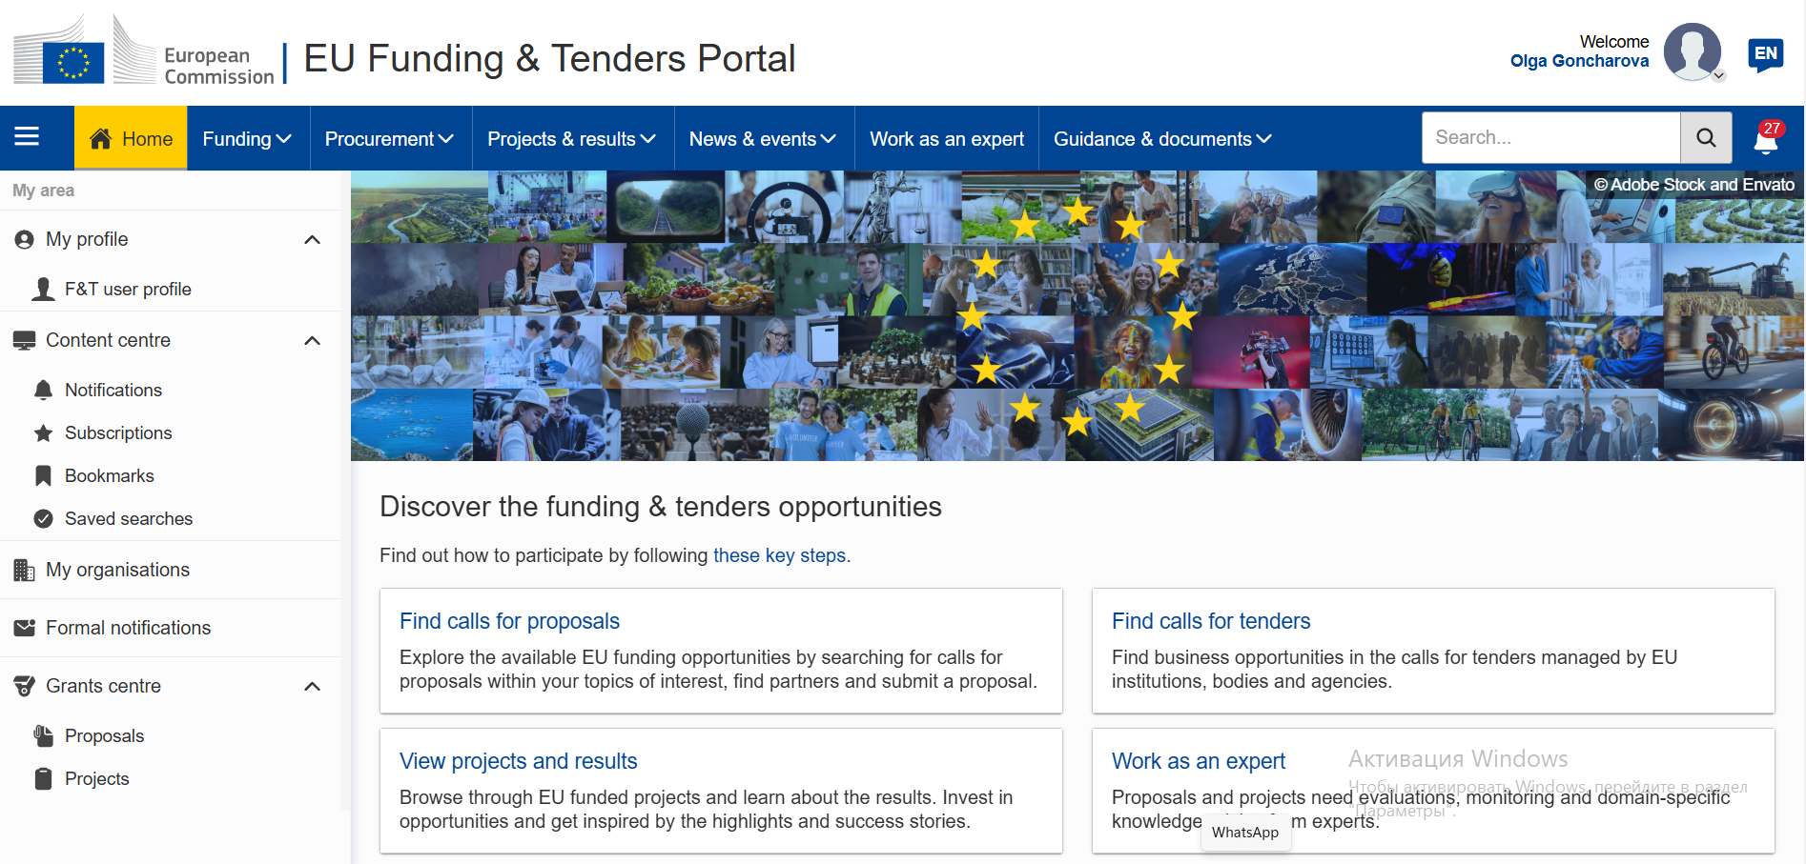
https://ec.europa.eu/info/funding-tenders/opportunities/portal/screen/home

Slide 23
МДПУ – Заявки ERASMUS+ 2025
Модуль МОНЕ «Building academic resiliency of future teachers for Europe-oriented Ukrainian education: prospects and challenges of Ukraine’s potential EU accession (BRIGHT-EU)
ERASMUS+ KA2 strand 2 “Building Resilient and Inclusive Development through Global Education in Post-War Ukraine” (BRIDGE-UA)
ERASMUS+ KA2 strand 2 “EduEmergency: Strengthening Emergency Education Capacities in Ukraine and Armenia”
ERASMUS+ KA2 strand 2 “Ukrainian Mobility Application” (UMApp)
Erasmus CB HE – strand 1 “Educational Integrity in the Digital Age” (EIDA)

